Slide 1
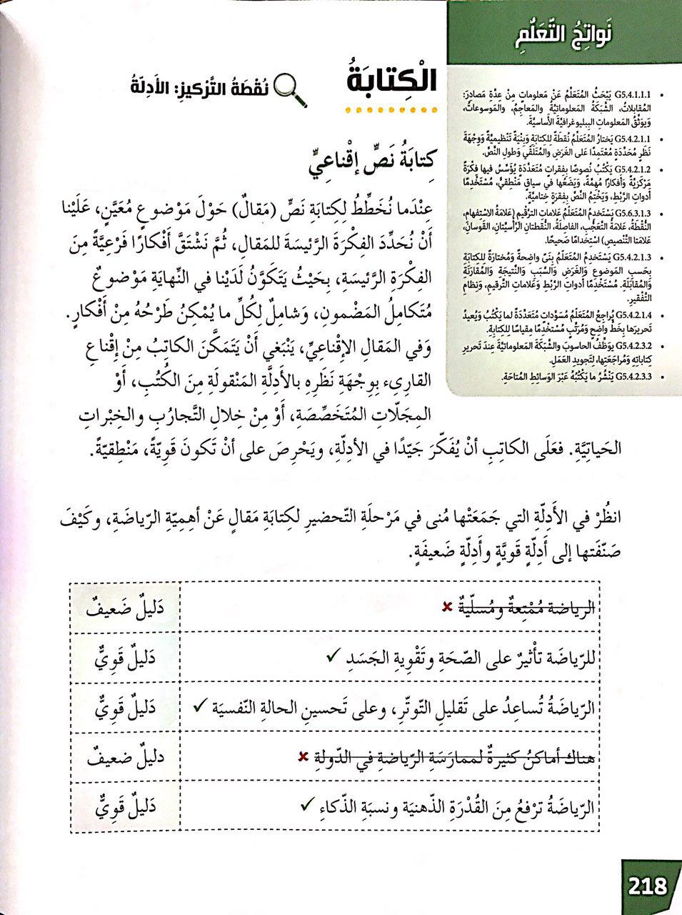

Slide 3
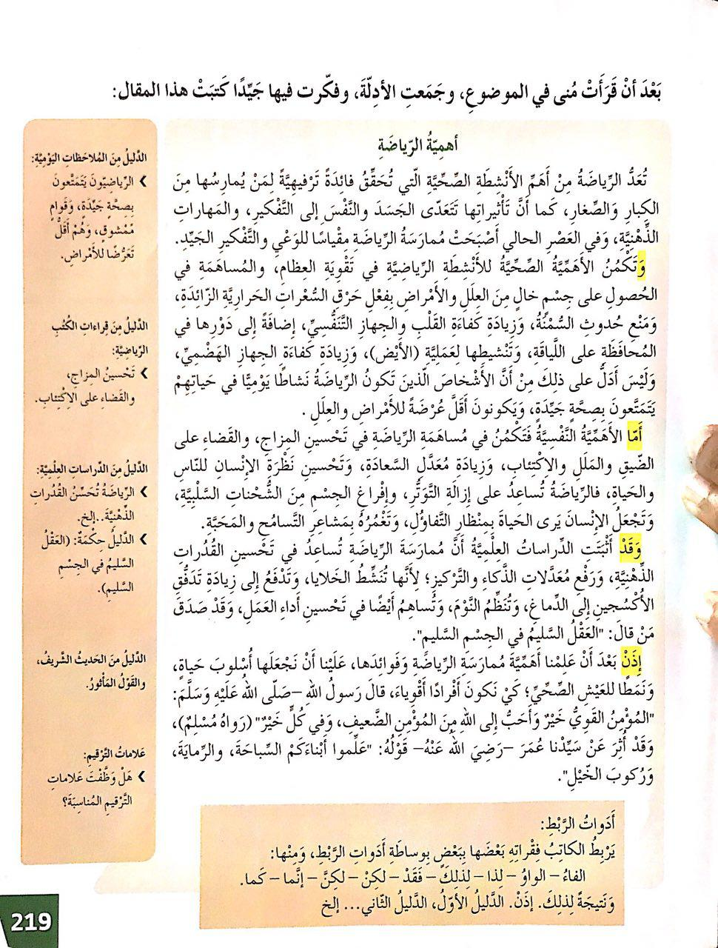

Slide 5
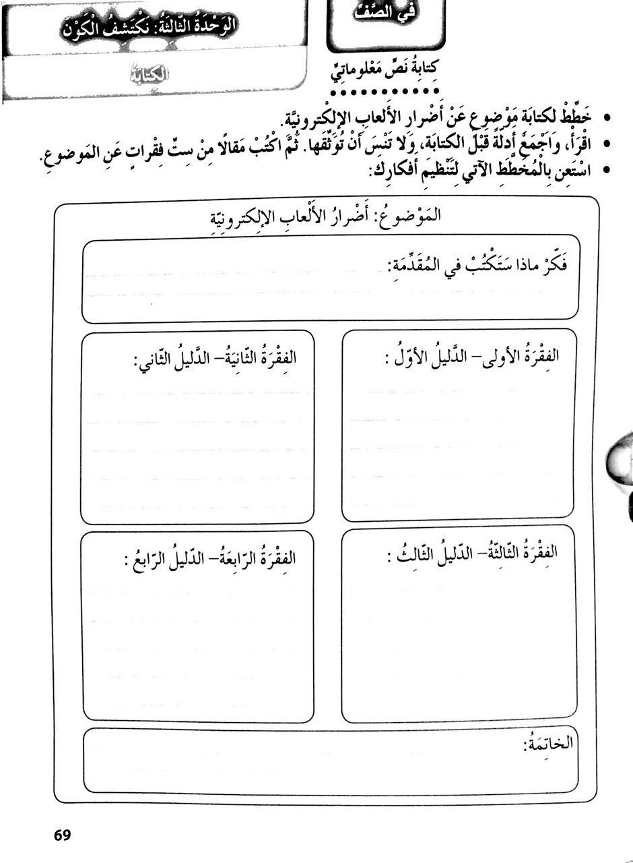
غزت الألعاب الإلكترونية كل منزلٍ تقريباً، وأصبح الجميع من الكبار والصِّغار يمارسون هذه الألعاب، وللألعاب الإلكترونية آثارٌ سلبيةٌ تعودُ على من يلعبها بأضرار كثيرة ، ومنها:
تسبب الانطوائية والانعزال عن العالم الخارجي، حيث إنه سيفضل البقاء أمام الشاشة واللعب على أن يتعامل مع غيره.
تسبب العديد من الأضرار على ذاكرة الإنسان، بحيث إنها تؤثر على صحة الذاكرة على المدى البعيد.

Slide 6
وجود أفكار غير مألوفة لمجتمعنا في الألعاب الإلكترونية المستوردة، فبالتالي ستُشاهَد العديد من الأمور المحظورة دون مراقبة، فتبني شخصية غير سوية في المستقبل.
تأثرهم بالألعاب الإلكترونية العنيفة مما يؤدي إلى ميلهم للعنف والعدوانية في التعامل مع الآخرين.
الألعاب الإلكترونية سلاح ذو حدين، فمهما كان اللعب مفيدًا وممتعًا، فإنه قد يكون أحيانًا ضارًّا ومحزنًا.

Slide 7
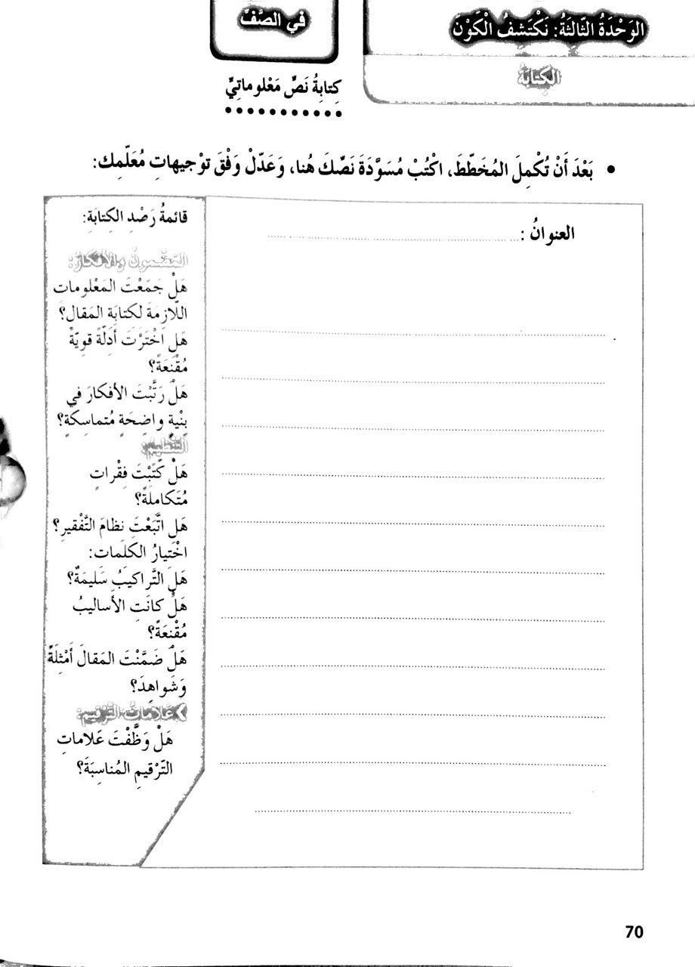

Slide 8
